Slide 1
^{25–26. A biztosítások}
A. Hogyan készülhetünk fel az életünk során bekövetkező váratlan, vagy tervezhető eseményekre?
B. Milyen kockázatokra lehet biztosítást kötni?
C. Hogyan válasszunk biztosítást?

Slide 2
^{25–26. A biztosítások}
A. Hogyan készülhetünk fel az életünk során bekövetkező váratlan, ^{vagy tervezhető eseményekre?}
^{Károk és elemek}
A zord őszi időjárás nem kedvezett a Molnár családnak. Lassan már két napja viharosan zuhogott az eső a városban, amikor Évi egy sötét foltra lett figyelmes a szobája sarkában. A folt napról napra növekedett, és egy reggel már víz is csepegett belőle. Beáztunk! – állapította meg apu, majd egy nagy vödröt tolt a csepegő víz alá, és bősz tele­fonálgatásba kezdett.
Gyűjtsd össze, hogy milyen váratlan események fordulhatnak elő a saját környezetedben, amelyeknek anyagi következményei lehetnek!
Tegyél javaslatot, hogy az ilyen események által okozott veszteségeket miként lehet kivédeni!
Véleményed szerint milyen forrásból lehetne a beázás okozta károkat helyrehozni?

Slide 3
^{25–26. A biztosítások}
B. Milyen kockázatokra lehet biztosítást kötni?
^{Biztosított biztonság}
Az apu hívására kiérkező építési szakember megállapította: a nagy viharban néhány cserép összetört, ezért haladéktalanul hozzá kell kezdeni a tető megjavításához. Ezenfelül a beázás miatt Évi szobájában is ki kell javítani, majd újra kell festeni a mennyezetet. Apu azonban nem aggódik, mert kötött biztosítást a házra.
Döntsd el, hogy a beázás abszolút vagy relatív kockázatnak minősül-e!
Állapítsd meg, hogy biztosítással fedezhető-e a helyreállítási költség!
Gyűjtsd össze, hogy milyen veszélyek, kockázatok merülhetnek fel egy ingatlannal kapcsolatban, amelyeket biztosítással lehet fedezni!
Ha a Molnár család egy 13 éves autóval rendelkezik, milyen adatok ismeretében állapítható meg gépjármű-felelősségbiztosítás mértéke? Keress ajánlatokat a neten!

Slide 4
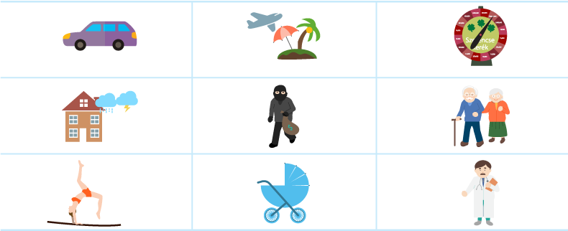
25–26. A biztosítások – B. Milyen kockázatokra lehet biztosítást kötni?
Döntsd el, hogy a képen látható kockázatok közül melyikre nem lehet biztosítást kötni!

Slide 5
^{25–26. A biztosítások}
C. Hogyan válasszunk biztosítást?
^{Te kit választanál?}
A biztosító helyszínre érkező kárfelvételi szakértője rossz hírt közöl: a házra kötött biztosítás csak részben fedezi a vihar okozta károkat.
A tető javításának költségeit ugyan a biztosító hajlandó kifizetni, azonban Évi szobájának festését a családnak saját zsebből kell állnia.
Kiderült ugyanis, hogy apu korábban kedvező díjért egy olyan biztosítást kötött a házra, amely nem tartalmazza a beázás elleni védelmet.

Slide 6
^{25–26. A biztosítások}
C. Hogyan válasszunk biztosítást?
Molnárék ismét a pénzügyi tanácsadó segítségét veszik igénybe, aki a hasonló esetek elkerülése érdekében azt javasolja, hogy kössenek új, teljes körű – épületre és ingóságra is érvényes – lakásbiztosítást. A családi házuk összesen 70 négyzetméteres, téglaépítésű, 4 fő lakik benne, 1980-ban épült, és egy 20 négyzetméteres téglaépítésű garázs is tartozik hozzá.
Számold ki a teljes körű lakásbiztosítás éves díját egy szabadon választott internetes biztosítási kalkulátor segítségével! Válaszd ki a lehető legmagasabb és legalacsonyabb biztosítási díjjal járó feltételt! Értékeld, hogy az egyes tényezők milyen irányban befolyásolják a biztosítási díjat!
Foglald össze, milyen feltételeket vesznek figyelembe az alábbi biztosítási ajánlat készítésekor!

Slide 7
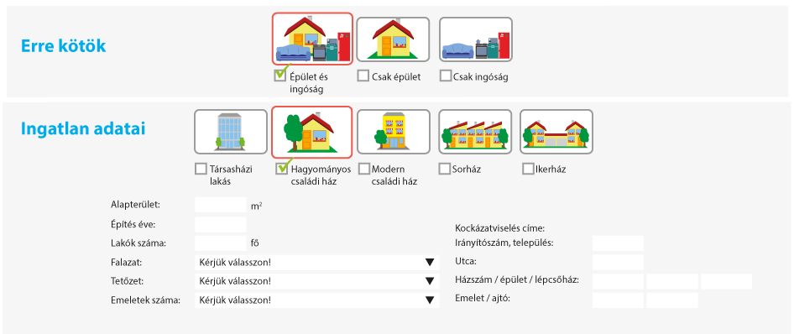
25–26. A biztosítások – C. Hogyan válasszunk biztosítást?
Foglald össze, milyen feltételeket vesznek figyelembe az alábbi biztosítási ajánlat készítésekor!

Slide 8
^{Összegzés}
^{A legfontosabb tudnivalók}

Slide 9
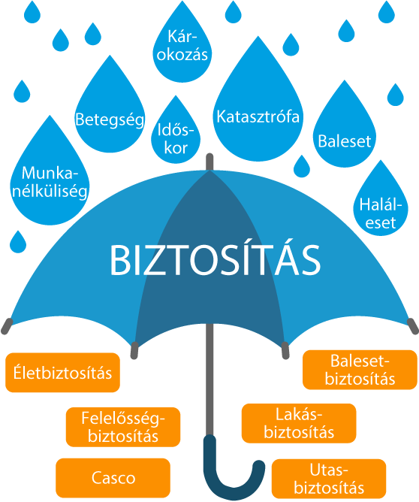
^{25–26. A biztosítások}
A. Hogyan készülhetünk fel az életünk során bekövetkező váratlan, ^{vagy tervezhető eseményekre?}
Az előre nem látható, véletlenszerűen bekövetkező vagy előre tervezett eseményekre mindig érdemes pénzügyileg is felkészülni. Ennek többféle módja is lehetséges a családi költségvetésben való tartalék képzésével, a befektetések egy részének könnyen hozzáférhető (likvid) eszközökben való tartásával, életbiztosítás kötésével.
Az emberek többsége rendelkezik ingatlannal, nagyobb értékű vagyontárggyal, amelyek megrongálódása, megsemmisülése esetén azok önerőből történő pótlása csak komoly erőfeszítések, gyakran csak egy nagyobb közösség összefogása révén lehetséges.

Slide 10
25–26. A biztosítások – A. Hogyan készülhetünk fel az életünk során bekövetkező váratlan, ^{vagy tervezhető eseményekre?}
A biztosítások segítségével az előre nem látható, véletlenszerű vagy egy későbbi időpontban biztosan sorra kerülő, anyagi károkkal, pénzszükséglettel is járó eseményre készülünk fel, amelynek bekövetkezése esetén biztosítási szolgáltatás jár. Ez nyugalmat és anyagi biztonságot jelent, mert a kiesett vagy hiányzó javak a biztosítással fedezhetők, pótolhatók.
^{Jó, ha tudod!}
Biztosítás kötése során alapkövetelmény, hogy a kárt okozó váratlan esemény egyértelműen károkozásból eredjen. Az ilyen véletlen események bekövetkezésének lehetőségét kockázatnak (más néven káresélynek) nevezzük. Ezek alapján abszolút és relatív kockázatot különböztetünk meg. Az első esetben a kár valamikori bekövetkezése biztos, csak az időpontja bizonytalan, a második esetben pedig sem a kár bekövetkezése, sem az időpontja nem biztos.

Slide 11
^{25–26. A biztosítások}
B. Milyen kockázatokra lehet biztosítást kötni?
A biztosítás megkötése esetén bizonyos időszakonként (például negyedévente) díjat kell fizetni a biztosítónak, amely ezért cserébe vállalja: ha egy előre nem látható, váratlan vagy bizonyos körben épp tervezett esemény bekövetkezik, akkor az abból fakadó hiányt teljesen vagy részben kifizeti helyettünk.
Ma már bármilyen váratlan eseményre köthető biztosítás. Biztosítási esemény lehet valamilyen károsító esemény (törés, betörés, tűz, természeti katasztrófa), halál vagy meghatározott időpont elérése (például nyugdíjazás), testi sérülés vagy rokkantság.

Slide 12
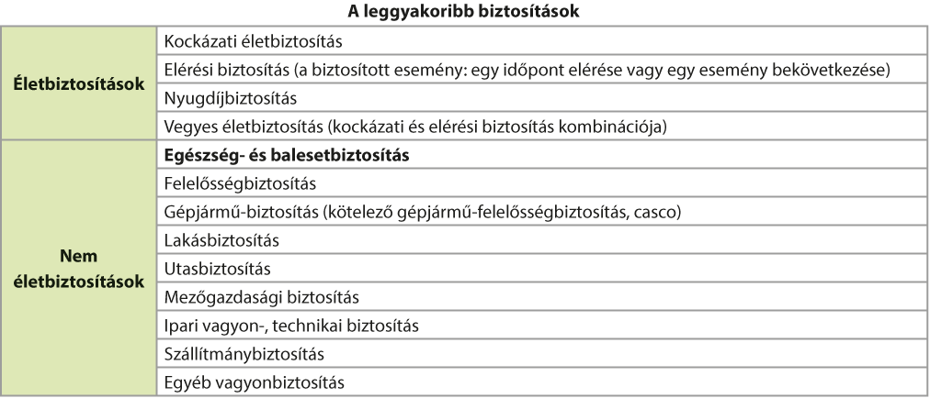
25–26. A biztosítások - B Milyen kockázatokra lehet biztosítást kötni?
Rendszerezve a sokféle biztosítási típust a biztosítások két nagy csoportja különíthető el: az életbiztosítások és a nem életbiztosítások. Köznapi értelemben az életbiztosítás az életben bekövetkező eseményekre, elsősorban halálra vagy a szer­ződésben meghatározott más eseményre (például egy adott életkor elérése, szülés, nyugdíjazás) vonatkozik. A nem élet­biztosítások körébe tartozik minden olyan más biztosítási típus, amely nem minősül életbiztosításnak (például a lakásbiztosítás, vagyonbiztosítás, felelősségbiztosítás, gépjármű-biztosítás, utasbiztosítás).

Slide 13
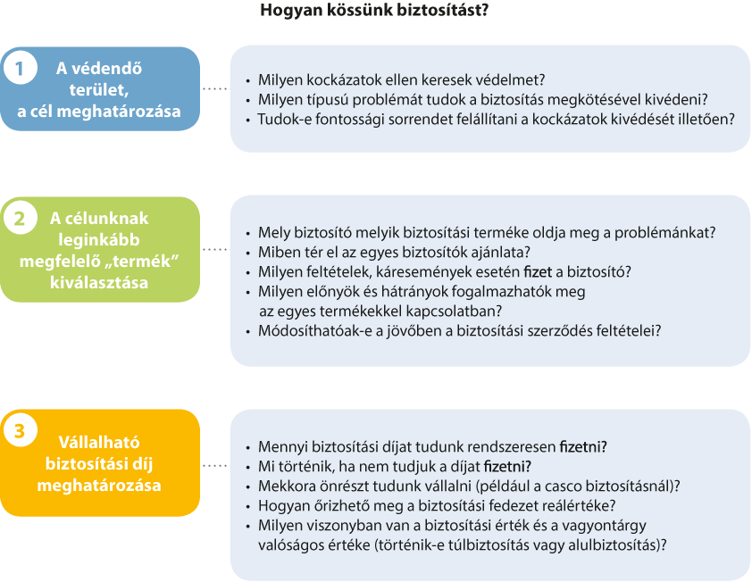
^{25–26. A biztosítások}
C. Hogyan válasszunk biztosítást?
A biztosítás egy kötelezően írásba foglalt szerződéses kapcsolat. A biztosítási szerződésben a biztosító arra kötelezi magát, hogy meghatározott, esetlegesen megtörténő jövőbeni esemény – a biztosítási esemény – bekövetkeztétől függően bizonyos összeget fizet. A szerződő úgynevezett ajánlat formájában kezdeményezi a biztosítás megkötését a biztosító által javasolt feltételekkel, a biztosító pedig dönt ennek befogadásáról.

Slide 14
25–26. A biztosítások - C Hogyan válasszunk biztosítást?
Aki biztosítási szerződést köt, alaposan gondolja végig, hogy milyen igényei, céljai vannak, és hosszú távon mekkora anyagi terhet visel el. Döntés előtt feltétlenül tájékozódjon – akár a biztosítóknál személyesen, papíron vagy elektronikusan hozzáférhető ügyfél-tájékoztatók, akár az interneten elérhető összehasonlító honlapok segítségével is – a kiválasztott termékek, szolgáltatások feltételeiről.
A szerződés megkötésekor a biztosítónak egyértelmű és közérthető tájékoztatást kell adnia írásban a biztosítás főbb jellemzőiről és a szerződést kezelő társaság lényeges adatairól.
^{Jó, ha tudod!}
A biztosítási feltételek sokszor bonyolultak, ezért a megfelelő biztosítás kiválasztásában egy független szakember vagy egy megbízható biztosításközvetítő (más néven ügynök vagy alkusz) segíthet. Ez esetben feltétlenül érdemes ellenőrizni, hogy a segítő rendelkezik-e a megfelelő engedéllyel vagy jogosultsággal a közvetítés végzéséhez. Törvényi előírás, hogy a biztosítási közvetítők szerepeljenek az MNB által vezetett felügyeleti nyilvántartásban, és arcképes igazolvánnyal rendelkezzenek. Kerüljük az üzletkötést a döntést siettető, kevés és homályos magyarázattal szolgáló közvetítőkkel!

Slide 15
25–26. A biztosítások - C Hogyan válasszunk biztosítást?
A szerződési feltételek közül a biztosítási díj és annak fizetési gyakorisága mellett a legfontosabb, hogy milyen biztosítási eseményekre terjed ki a biztosító szolgáltatási kötelezettsége, és mikor mentesül a biztosító a károk kifizetése alól. Életbiztosítás esetén fokozott körültekintéssel kell eljárni, mivel hosszú időre kötelezi el magát az ügyfél.

Slide 16
^{25–26. A biztosítások}
^{A legfontosabb tudnivalók}
Hogyan készülhetünk fel az életünk során bekövetkező váratlan vagy tervezhető eseményekre? Az előre nem látható, véletlenszerűen bekövetkező vagy tervezhető eseményeket kockázatnak nevezzük, amire érdemes pénzügyileg is felkészülni. Ennek többféle módja is lehetséges: a családi költségvetésben való tartalék képzésével, a befektetések egy részének könnyen hozzáférhető (likvid) eszközökben való tartásával, életbiztosítás kötésével.
Milyen kockázatokra lehet biztosítást kötni? Ma már lényegében szinte bármilyen váratlan eseményre köthető biztosítás. Biztosítási esemény lehet valamilyen károsító esemény (törés, betörés, tűz, természeti katasztrófa), halál vagy meghatározott időpont elérése (például nyugdíj), testi sérülés vagy rokkantság. A biztosítás megkötése esetén bizonyos időszakonként (havonta, negyedévente, félévente, évente) díjat kell fizetni a biztosítónak, amely ezért cserébe vállalja, hogy egy előre nem látható, váratlan esemény esetén az abból fakadó kárt teljesen vagy részben kifizeti, megtéríti.

Slide 17
^{25–26. A biztosítások}
^{A legfontosabb tudnivalók}
Hogyan válasszunk biztosítást? Aki biztosítási szerződést köt, alaposan gondolja végig, hogy milyen igényei, céljai vannak, és hosszú távon mekkora anyagi terhet visel el (például megtakarítási céllal várhatóan mekkora biztosítási díjat tud rendszeresen kifizetni). Döntés előtt feltétlenül tájékozódjunk – akár a biztosítóknál papíron vagy elektronikusan elérhető ügyfél-tájékoztatók, akár az interneten hozzáférhető összehasonlító honlapok segítségével is – a kiválasztott termékek és szolgáltatások feltételeiről.

